Slide 1
<프로그래밍 언어>
기말고사 과제 내용

Slide 2
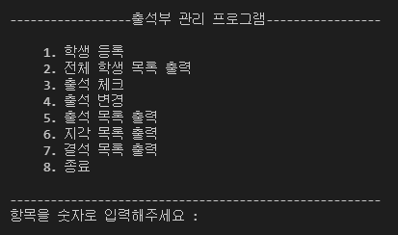
출석부 관리 프로그램 – 참고자료(list append)
교수님은 매일 반복된 출석부 인쇄로 종이가 부족해 다른 대안의 필요성을 느끼게 됐다.
그래서 다음과 같은 요구사항을 정리하여 프로그램을 개발하려고 한다.
학생 등록
전체 학생 목록 출력
출석 체크 시작
출석 변경
출석, 지각, 결석 목록 출력
프로그램 종료

Slide 3
출석부 관리 프로그램
학생 등록
학생 등록을 위해서 1을 입력하고 엔터를 한다.
이름, 학년, 학번, 전공을 차례대로 입력하면 학생 등록이 완료된다.
학년은 1,2,3 중 하나만 입력되고, 잘못 입력됬을때는 “입력값이 올바르지 않습니다＂를 출력한다.
학생등록이 완료되면 “학생 등록이 완료되었습니다.” 를 출력한다.
학생을 등록할때는 출석현황을 “없음“ 으로 저장한다.

Slide 4
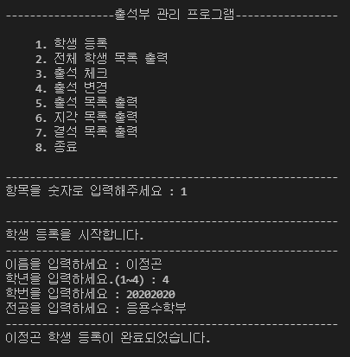
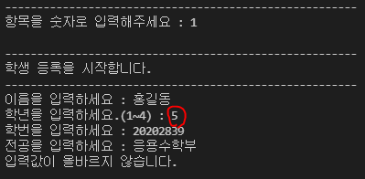
출석부 관리 프로그램

Slide 5
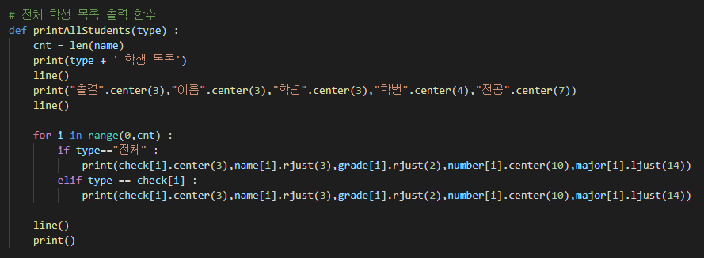
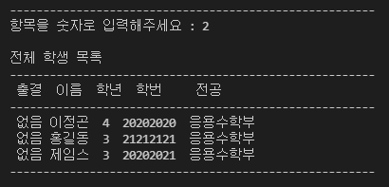
출석부 관리 프로그램
전체 학생 목록 출력
2를 누르고 엔터를 누르면 오른쪽과 같이 등록된 학생 목록이 출력되어야 한다.
교수님은 만들어 놓은 함수를 이용해서 간편하게 구현하였다.

Slide 6
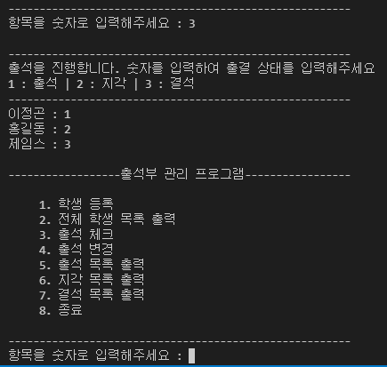
출석부 관리 프로그램
출석 체크
3을 누르고 엔터를 누르면 등록된 학생이 한줄씩 나온다.
그때마다 1,2,3을 출석,지각,결석으로 구분하여 출결상태를 입력한다.

Slide 7
출석부 관리 프로그램
출석 변경
잘못 체크한 출결을 변경하기 위해서 4를 누르고 엔터를 누르면 먼저 전체학생 목록을 보여준다.
목록을 확인하고 출결을 변경할 학생이름을 입력한다.
출석체크 할 때 처 럼 숫자로 구분하여 변경한다
전체 학생 목록을 출력해보면 변경된 모습을 확인할 수 있다.

Slide 8
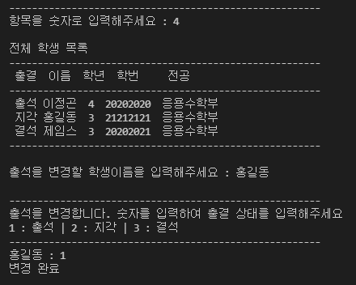
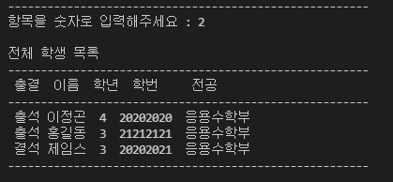
출석부 관리 프로그램

Slide 9
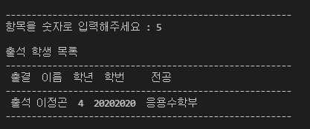
출석부 관리 프로그램
출석 학생 목록 출력
5를 누르고 엔터를 누르면 오른쪽과 같이 등록된 학생 목록이 출력되어야 한다.
교수님은 만들어 놓은 함수를 이용해서 간편하게 구현하였다.

Slide 10
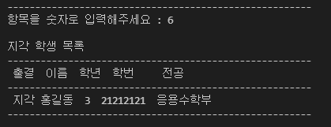
출석부 관리 프로그램
지각 학생 목록 출력
6를 누르고 엔터를 누르면 오른쪽과 같이 등록된 학생 목록이 출력되어야 한다.
교수님은 만들어 놓은 함수를 이용해서 간편하게 구현하였다.

Slide 11
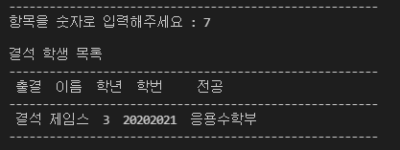
출석부 관리 프로그램
결석 학생 목록 출력
7를 누르고 엔터를 누르면 오른쪽과 같이 등록된 학생 목록이 출력되어야 한다.
교수님은 만들어 놓은 함수를 이용해서 간편하게 구현하였다.

Slide 12
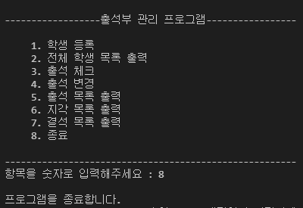
출석부 관리 프로그램
프로그램 종료
8을 누르면 프로그램이 종료 된다.

Slide 13
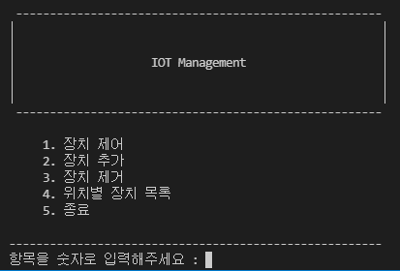
IOT 관리 프로그램 – 참고자료(list append, list remove, split)
집안 가전들이 모두 인터넷에 연결되어 있는 IOT(Internet Of Things) 세상이 다가왔다.
영일이는 이러한 기기 들을 통합적으로 관리하기 위한 프로그램을 개발하기로 했다.
일단 테스트용으로 장치 전원을 ON,OFF 할 수 있는 프로그램을 개발할 것이며, 장소는 침실, 거실, 부엌, 서재 밖에 없다고 가정하고 만들어야 한다.
장치 제어
장치 추가
장치 제거
위치별 장치 목록
프로그램 종료

Slide 14
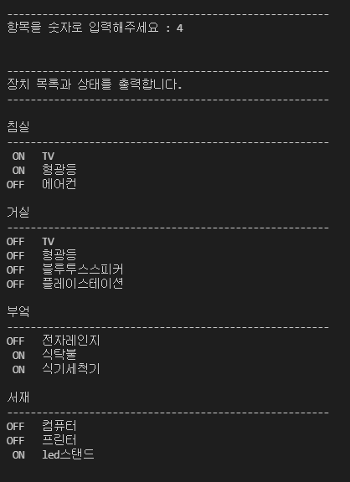
IOT 관리 프로그램
위치별 장치목록 출력
4를 누르게 되면 위치별 장치 목록과 상태가 표시된다.
주어진 함수를 활용한다.

Slide 15
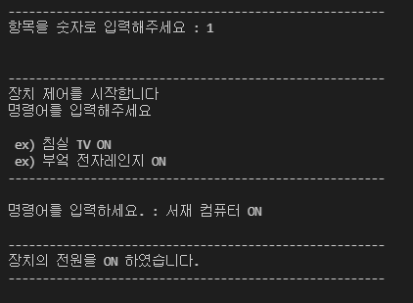
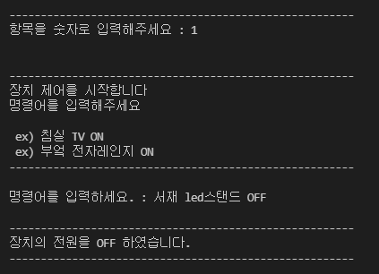

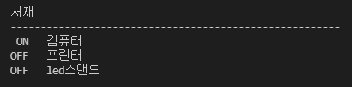
IOT 관리 프로그램
장치 제어
1을 누르고 공백을 포함하여 위치, 기기, 상태를 입력하면 장치의 상태가 변한다.

Slide 16
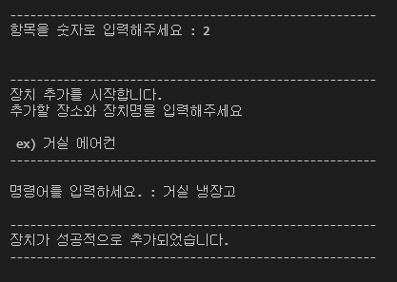
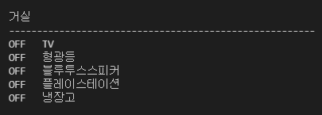
IOT 관리 프로그램
장치 추가
2를 누르고 공백을 포함하여 위치, 기기를 입력하게 되면 장치가 추가된다.

Slide 17
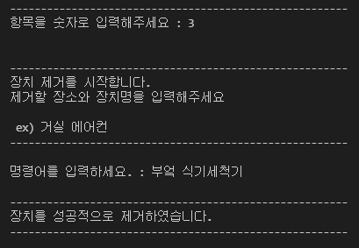

IOT 관리 프로그램
장치 제거
3을 누르고 공백을 포함하여 위치, 기기를 입력하면 장치가 제거된다.

Slide 18
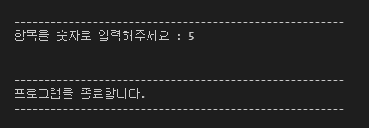
IOT 관리 프로그램
프로그램 종료
5를 누르면 프로그램이 종료 된다.

Slide 19
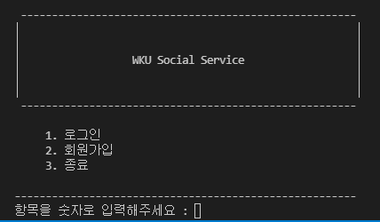
SNS – 참고자료(list append)
학생들과의 소통공간이 필요했던 교수님들은 오랜 고민(?) 끝에, 원광대학교 전용 SNS를 만들기로 결정하였다.
로그인
회원가입
종료
전체 게시글 확인
글쓰기
로그아웃

Slide 20
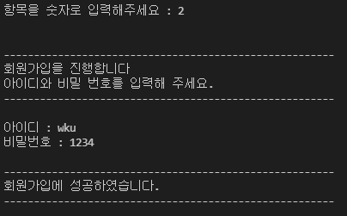
SNS
회원가입
2를 누르면 회원가입을 진행한다.

Slide 21
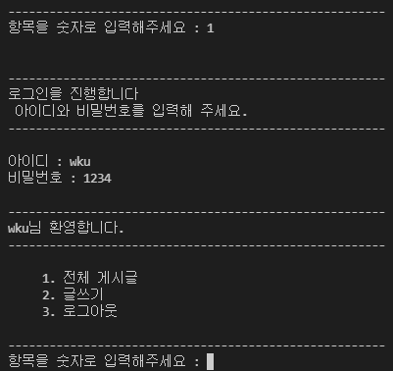
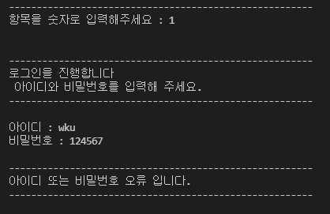
SNS
로그인
1을 누르고, 아이디와 비밀번호를 입력했을 때, 올바른 정보면 로그인 성공한다.

Slide 22
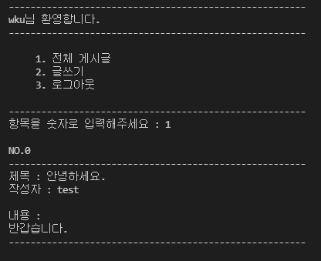
SNS
전체 게시글 출력
1을 누르면, 지금까지 등록된 게시글이 표시된다.
게시글 번호, 제목, 작성자, 내용이 출력된다.

Slide 23
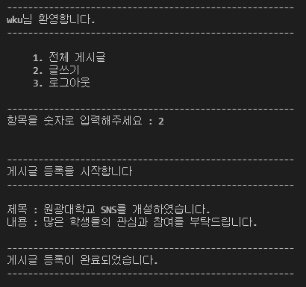
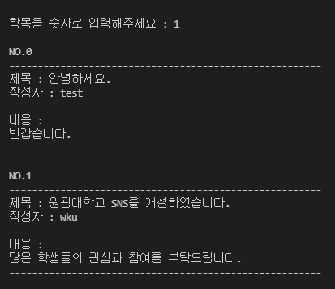
SNS
전체 게시글 출력
2를 누르면, 제목과 내용을 입력할 수 있다.
내용이 모두 입력되면 로그인된 사용자, 제목, 내용이 저장된다.

Slide 24
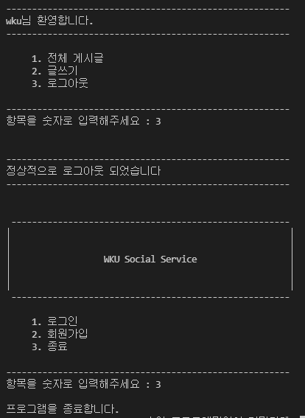
SNS
로그아웃
3을 누르면 로그아웃 된다.
프로그램 종료
3을 누르면 프로그램이 종료 된다.

Slide 25
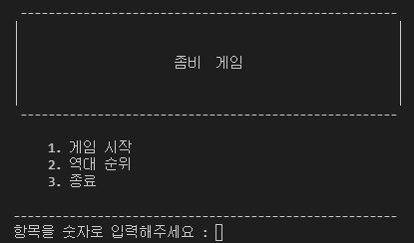
좀비 게임 – 참고자료(list append, random)
좀비가 되어 사람을 잡으면 승리하는 게임을 만들려고 한다.
중심에는 좀비, 오른쪽 아래에는 사람이 있다고 가정할 때, 사람을 잡으러 한칸 이동할 떄마다 1점이 추가된다.
좀비와 사람 모두 한칸씩 움직이지만, 사람이 다음에 움직일 칸은 예측할 수 없다.
게임판의 크기는 보기 좋게 5 X 10 일 경우로 한정한다.
게임 시작
역대 순위
종료

Slide 26
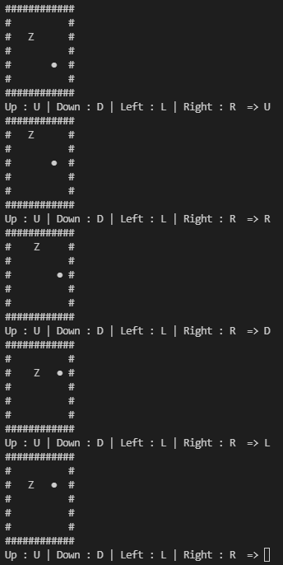
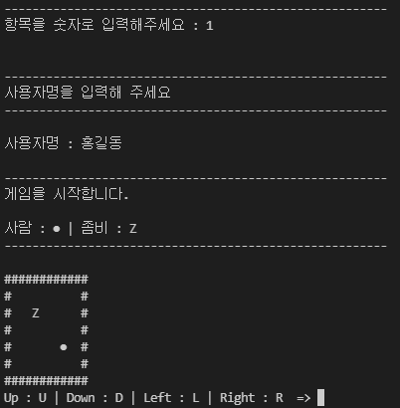
좀비 게임
게임 시작
게임을 시작하면, 사용자명을 입력한다.
사람과 좀비는 현재 그림과 같은 위치에서 시작한다.
사람은 랜덤하게 움직이고 좀비는 U,D,L,R을 사용해서 움직인다.

Slide 27
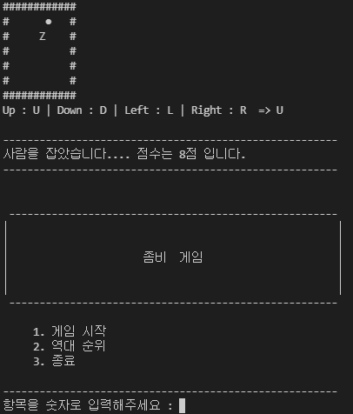
좀비 게임
게임 오버
게임을 진행하면서 좀비가 사람을 잡게되면, 움직인 횟수만큼 점수가 측정되고, 오른쪽과같은 메시지를 보여주며 게임이 종료된다.

Slide 28
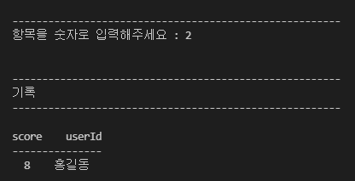
좀비 게임
순위
2를 누르게되면, 점수와 함께 사용자 명이 출력된다.
구현되어져 있음

Slide 29
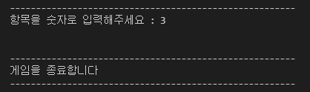
좀비 게임
게임 종료
3을 누르게 되면 게임을 종료한다.

Slide 30
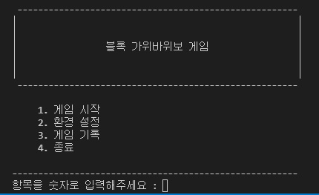
가위바위보 게임 – 참고자료(list append, random)
가위바위보 게임은 가위바위보를 이기게 되면 정해진 블록수 만큼 전진하는 게임이다.
끝에 도달하게 되면 이기게 된다.
가위바위보를 이기면 전진, 비기면 다시, 지면 제자리에 있는다.
이겼을 때 전진하는 칸수와 최대 블록수를 정할 수 있도록 프로그램을 작성한다.
게임 시작
환경 설정
게임 기록
게임 종료

Slide 31
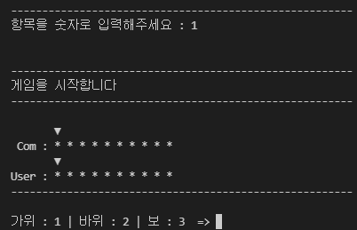
가위바위보 게임
게임 시작
1을 누르게 되면 아래와 같이 게임화면이 나타난다.
1,2,3으로 구분되어 가위바위보를 수행하게 된다.
컴퓨터는 랜덤하게 가위바위보를 내게 된다.

Slide 32
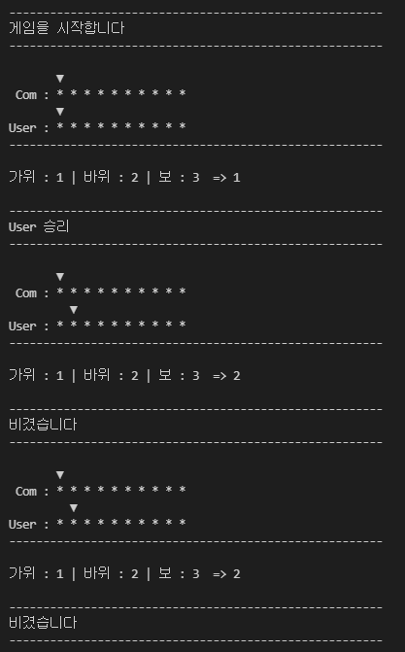
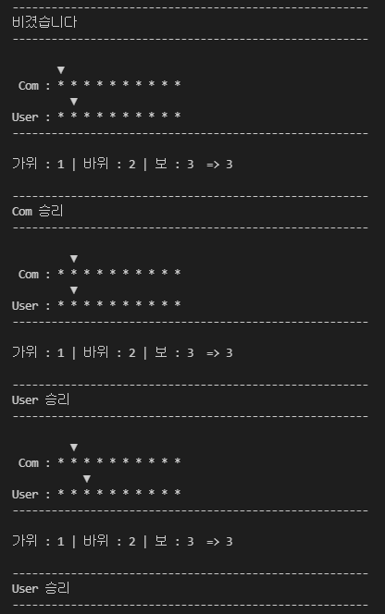
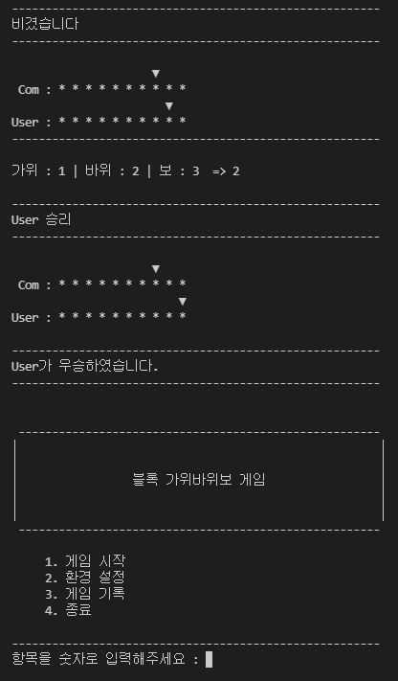
가위바위보 게임
게임 시작
끝에 도달하면 게임이 끝난다.
……….

Slide 33
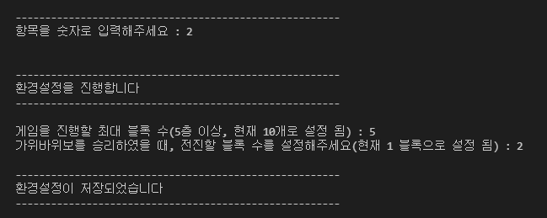
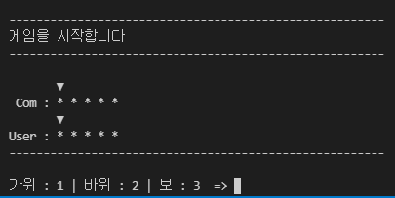
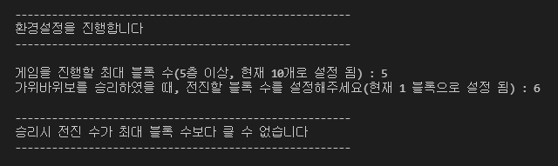
가위바위보 게임
환경 설정
환경설정에서는 최대 블록 수와 전진수를 정하게 되는데, 블록 수 보다 전진수가 더 크면 오류가 난다.

Slide 34
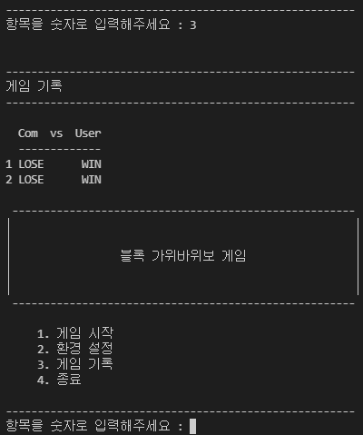
가위바위보 게임
게임 기록
3을 누르게 되면 게임 기록을 볼 수 있다.

Slide 35
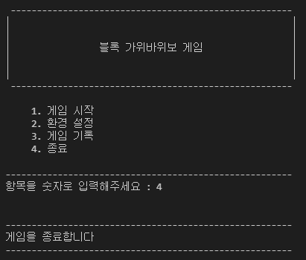
가위바위보 게임
게임 종료
4를 누르게 되면 게임을 종료한다.

Slide 36
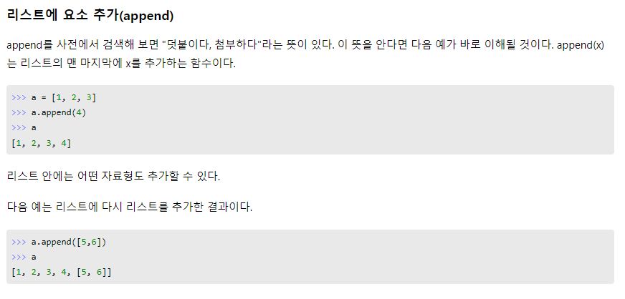
참고 자료 (list append)

Slide 37
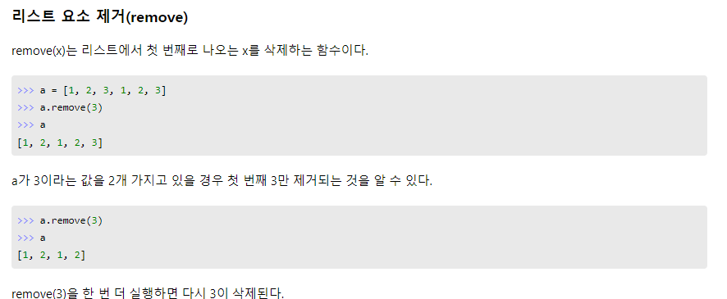
참고 자료 (list remove)

Slide 38
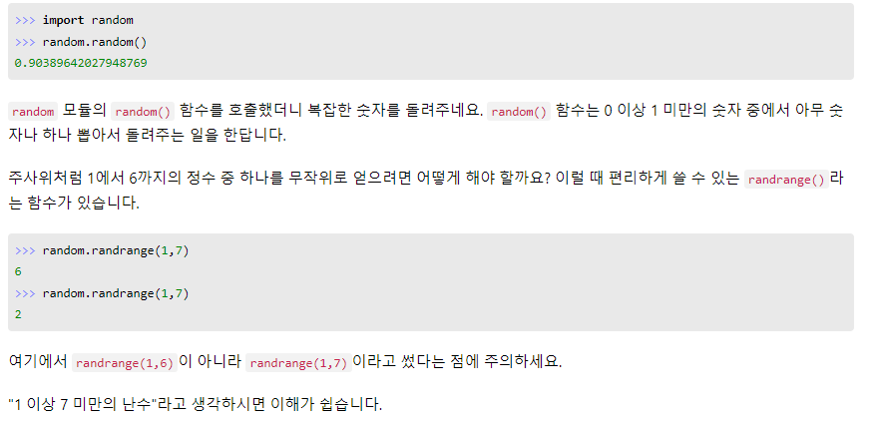
참고 자료 (random)

Slide 39
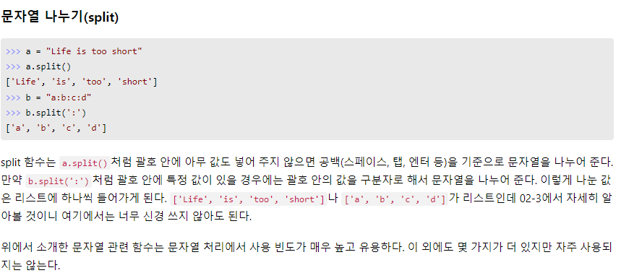
참고 자료 (split)

